Slide 1
Präsentation
Komplementärtherapie Methode Yoga Therapie –
(KT Yoga Therapie)
Dezember 2024 / C. Garati

Slide 2
Einführung
Diese Präsentation soll als Basis für alle Mitglieder des KT Yoga Verbandes dienen, wenn sie die Möglichkeit haben den Beruf „Komplementärtherapeut:in Yoga“ als komplementärtherapeutische Methode bei Dritten zu präsentieren.
Es gilt, dass die bestehenden Seiten in ihrer Einheit verwendet werden sollen. Einzelne Folien können weggelassen bzw. die Vorstellung jedes Einzelnen als Person und seines Yoga-Background individuell gestaltet werden. Wir wollen jedoch mit einem klaren Profil nach aussen treten (= Corporate Identity) und damit einen Wiedererkennungswert schaffen.
Die nächsten Seiten dienen der Verständlichkeit und sind nicht Inhalt der eigentlichen Präsentation.
Die Präsentation wird laufend den Bedürfnissen angepasst.
Version: Dezember 2024
Bei Fragen wendet euch bitte an Claudia Garati (c.garati@ktyoga.ch) oder Karin Ahuja (k.ahuja@ktyoga.ch)

Slide 3
Grundsätzliches
Klare Vorstellungen betreffend den folgenden Punkten haben:
Wer sind meine Adressaten (Zielgruppe)?
Weshalb stelle ich unseren Beruf vor, was ist mein Ziel?
Welchen Nutzen sehe ich für meine Adressaten bzw. deren Klient:innen?
Wo liegen Gemeinsamkeiten/Abgrenzung?
Wie kann ich sie abholen?
Was ist mir wichtig, zu übermitteln?

Slide 4
Ziel / Nutzen (ein Beispiel)
Mein Ziel: Beruf allgemein vorstellen, KT Yoga Therapie in einem neuen Setting als wertvoll präsentieren
Nutzen für Zielgruppe: Neue Therapiemöglichkeit für Patient:innen kennenlernen, KT Yoga Therapie für sich kennenlernen (wohltuende kurze Praxis auf dem Stuhl/im Stehen machen – je nach Räumlichkeit)
Wo liegen Gemeinsamkeiten: Sich verantwortlich fühlen, mitdenken, praktisch orientiert, Wohl des Menschen im Fokus, Beziehung/Dialog….
Wie kann ich Zielgruppe abholen: Einfache, klare Begriffsauswahl, viele praktische Übungen einbauen, sie mit Fragen miteinbeziehen, Ideen für Umsetzung abholen, etc.

Slide 5
Begriffsauswahl KT Yoga Therapie
Ziele: Selbstwahrnehmung -> Selbstregulierung -> Lebensqualität / Wohlbefinden = Genesungskompetenz
Fokus: Ressourcen, Empowerment, Resilienz
Gestaltungsprinzipien: Positive Erfahrung, Beziehung, Lösungsorientiertheit
& Prozessgestaltung mit Nachhaltigkeit
Menschenbild: Ganzheitlichkeit, Individualität, Selbstkompetenz
Gesundheitsverständnis: Selbstregulation, dynamisches Geschehen
Handlungskompetenzen: A4 Transfer in Alltag, B1/2 Bezugs-/Fachpersonen, C3 Selbstfürsorge, D1 Berufsethik

Slide 6
Komplementärtherapie Methode Yoga Therapie –
(KT Yoga Therapie)

Slide 7
Herzlich Willkommen
Begrüssung
Vorstellung meiner Person
Fragen in die Runde:
  Wer kennt Yoga?
  Wer kennt Yogatherapie? (nicht geschützter Begriff)
  Wer kennt den Beruf Komplementärtherapeut:in Methode Yoga Therapie? (vom Bund und Zusatzversicherungen anerkannt)
KT Yoga Therapie – mein Beruf

Slide 8
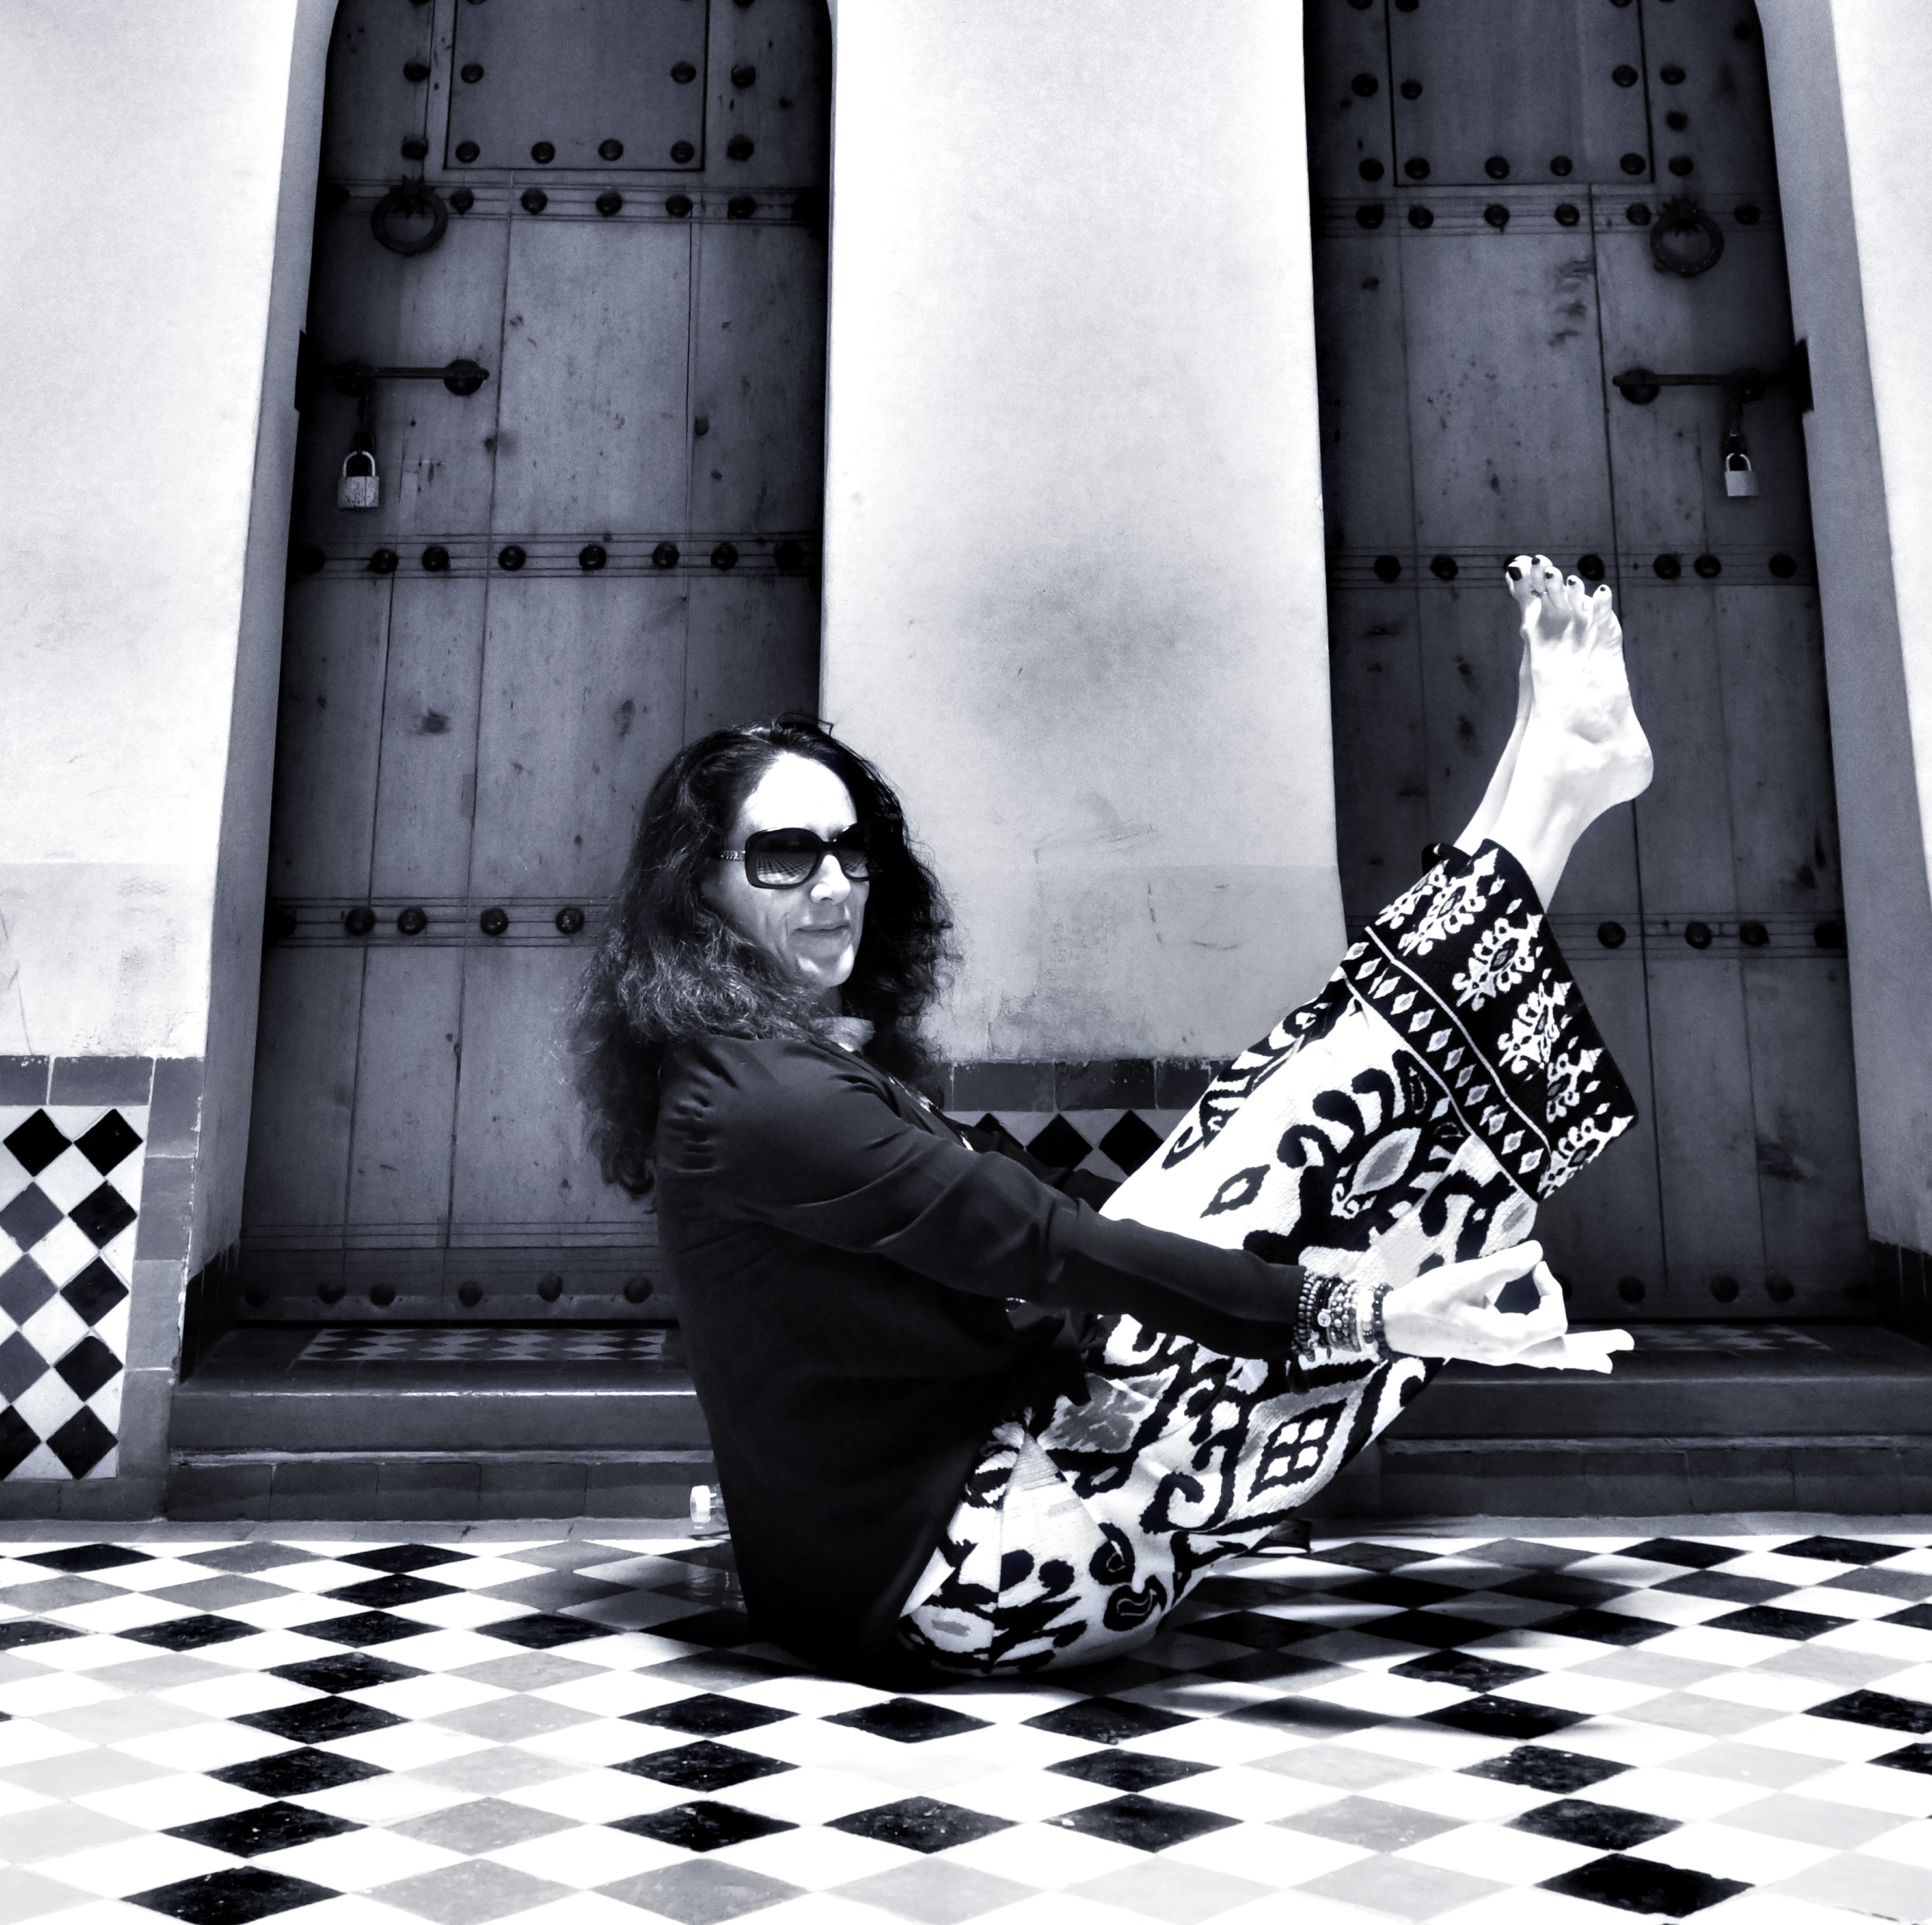
Claudia Garati
Komplementärtherapeutin
Methode Yoga Therapie
Schweiz:
Januar 2023: Branchenzertifikat Komplementär Therapeutin Methode Yoga Therapie
2019: Zertifizierte Yogalehrerin YCH
International:
Dezember 2006: E-RYT 500hrs and YACEP durch Yoga Alliance
Ausblick
2025: Zertifikationslehrgang: Ganzheitlich-Psychologischer Coach IKP

Slide 9
Yoga ist nicht gleich KT Yoga Therapie
Yoga | Yogatherapie | KT Yoga Therapie
Zertifikate durch Yoga Schweiz, Yoga Alliance und EMFit, Qualitop oder ASCA registriert für Prävention | Zertifikate durch diverse Yoga-Schulen | Branchenzertifikate durch OdA KT und nach 2-jähriger Berufspraxis eidg. Diplom EMR registriert für «Krankheit» und mit Tarif 590 über Krankenkassen abrechenbar
Arbeit mit heterogenen Gruppen oder Privatlektionen | Arbeit im Einzelsetting | Arbeit in prozessorientierten, therapeutischen, klar strukturierten Behandlungen im Einzel- oder Gruppensetting nach KT-Zielen, Aspekten und Evaluation
Langfristige Kundenbindung (Selbständigkeit, -ermächtigung nicht im Fokus) | Fokus auf den Menschen, aber ohne vorgegebene Behandlungsstruktur | 6-8 Behandlungen nach Anamnese mit Fokus auf Selbständigkeit/Empowerment, Ressourcen, Resilienz, Kohärenz etc.

Slide 10
Berufsbild KT Yoga Therapie
Seit 2016 anerkannter Beruf mit Branchenzertifikat und Eidg. Diplom (als Folge der Volksinitiative „Ja zur Komplementärmedizin“ - 2009)
Eine von 22 vom Bund und vom EMR (Zusatzversicherungen) anerkannten komplementärtherapeutischen Methoden (vgl. Shiatsu, Craniosacraltherapie, Atemtherapie, etc.)
Ganzheitliches Gesundheitsverständnis und individuell auf den Menschen zugeschnittene Therapie
Ergänzend und begleitend zur Schulmedizin / anderen Therapien (z.B. Psychotherapie)

Slide 11
Berufsbild KT Yoga Therapie
Prozessbegleitung: Im Gespräch neue Sicht- und Handlungsweisen entdecken (z.B. Umgang mit Schmerzen, Belastungen, etc.)
WIE – durch Körper, Atem und Geist als zentrale Aspekte, d.h.
  Atmung ist das A und O => Entspannung, Achtsamkeit, Stärkung der Psyche, Beruhigung des Nervensystems
  Regelmässiges, selbständiges und schmerzfreies Üben für eine nachhaltige Wirkung => positive Erfahrung
  Die individuellen Ressourcen werden sichtbar gemacht, können gestärkt und so die Lebensqualität und das Wohlbefinden verbessert werden (Salutogenese)

Slide 12
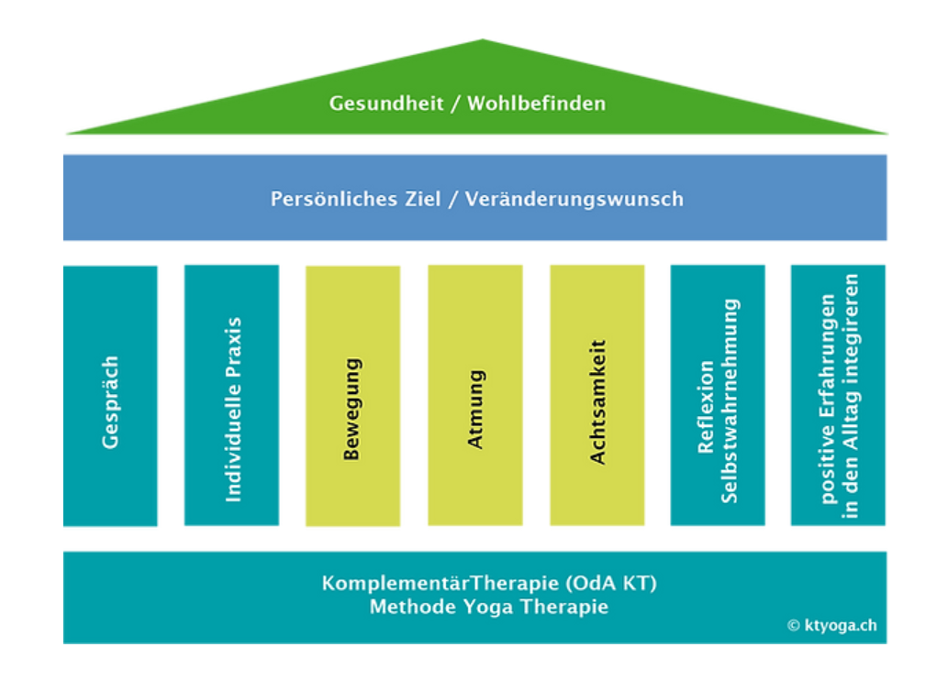
Leitbild KT Yoga Therapie

Slide 13

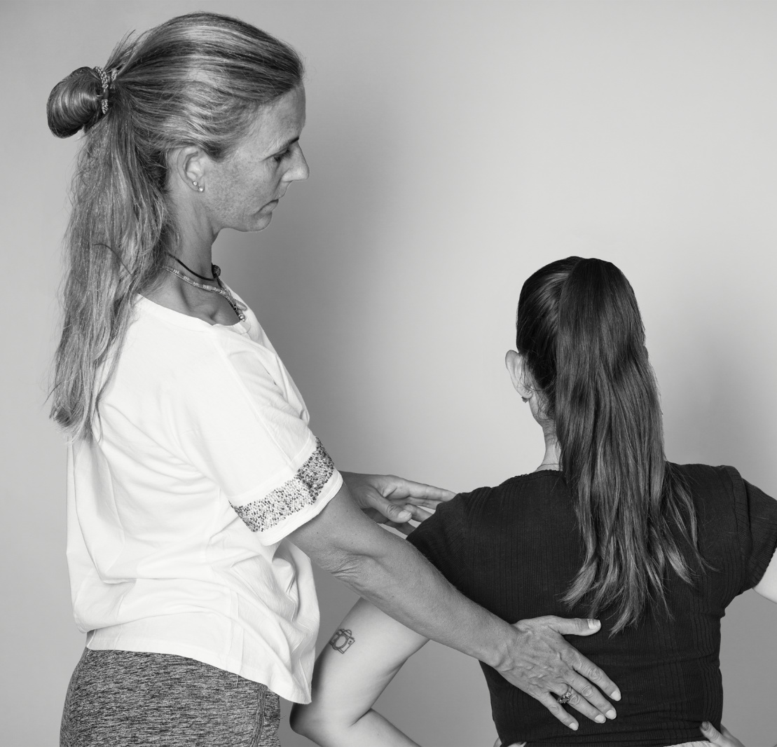
KT Yoga Therapie ist
Gesundheitsfördernd
Unterstützend und prozesshaft
Nutzt immer individuell angepasst alle Elemente des Yogas, welche für den Klient:in stimmig ist sind (nicht Form der Übung ist wichtig, sondern deren Funktion)
Schmerzfreies/-armes, risikoarmes Üben im Fokus – ohne Leistungsdruck
Bewegungen werden überprüft, ob sie sinnstiftend, handhabbar und verstehbar sind (Kohärenzgefühl)
Bildquelle: www.yogaperle.ch

Slide 14
Ziele / Möglichkeiten
Stärkt die Selbstwahrnehmung -> verbessert die Lebensqualität/Wohlbefinden (Genesungskompetenz)
Kann helfen, einen besseren Umgang mit Belastungen, Stress und Schmerzen zu entwickeln -> Resilienz
Selber etwas „Tun“ können für das körperliche und psychische Wohlbefinden (Empowerment) -> eigene Ressourcen erkennen und erweitern
Positive Erfahrungen machen mit eigener Yogapraxis
Ergänzend und begleitend zur Schulmedizin / anderen Therapien (z.B. Psychotherapie)

Slide 15

Grenzen
Nicht bei akuten Beschwerden
Keine Diagnose-Stellung
Keine invasiven Behandlungen
Keine Heilmittelabgabe
Therapieabschluss, wenn keine Verbesserung der Regulations-fähigkeit und des Wohlbefindens feststellbar ist -> an andere Fachperson weiterleiten

Slide 16
Mögliche Zielgruppen
Für alle Menschen offen (auch in der Pflegeabteilung, Palliativmedizin, etc.), keine Vorkenntnisse notwendig
Menschen mit körperlichen oder psychischen Beschwerdebildern:
Die Studienlage zu folgenden Fachbereichen ist gut: z.B. Fatigue bei Krebs, Reduzierung von
Depressivität und Angstsymptomen, Verbesserung der Lebensqualität, Stress, Rückenschmerzen
Menschen in der Rehabilitation (z.B. Onko-Reha)
Ältere Menschen (Beweglichkeit verbessern, Sturzprophylaxe)
Kinder und Jugendliche (bei Stresssymptomen, auch präventiver Charakter)
Frauengesundheit (Wechseljahre, Schwangerschaft etc.)

Slide 17
Kompetenzprofil
Wertschätzende und vertrauensvolle Beziehung
Arbeiten mit Bezugspersonen und anderen Fachpersonen zusammen (interdisziplinär)
Setzen körperzentrierte Berührungs-, Bewegungs-, Atem- und Energiearbeit ein, um die Selbstregulierungskräfte der Klient:innen gezielt anzuregen
Entwickeln sich fachlich und persönlich weiter und pflegen das eigene Gleichgewicht
Bauen fachliche Netzwerke auf und fördern die Gesundheitskompetenz in der Bevölkerung

Slide 18
Ablauf Therapieprozess
Anamnesegespräch / Beobachtung
Aufgrund Anliegen Klient:in wird gemeinsam eine individuelle Yogapraxis entwickelt
Klient:in übt Praxis regelmässig zuhause selbständig
Klient:in gibt Rückmeldung zum Üben, positive Erfahrungen bieten Grundlage zur Weiterentwicklung der Praxis
Voraussetzungen für gutes Gelingen: Vertrauensvolle Beziehung zu Therapeut:in, Orientierung an persönlichem Veränderungswunsch, positiven Erfahrungen, Motivation, sich selbst etwas Gutes tun, etc.

Slide 19

Therapieprozess im Detail
Die KT Yoga Therapie umfasst mehrere Konsultationen (6-8 Sitzungen) und findet im Einzel- oder Gruppensetting statt.
1. Sitzung: Abklären, Zielformulierung, Praxis: Nach der Anamnese werden gemeinsam die Yoga-Übungssequenz entwickelt und ihre Machbarkeit ausgelotet. Diese werden über einen längeren Zeitraum regelmässig ausgeführt, um positive Veränderungen zu erreichen.
Zum Einsatz kommen je nach Bedarf und Ressourcen:
Körperübungen, Bewegungsabläufe, Atemübungen,
Visualisationen, Achtsamkeitsübungen oder
Meditationen, Töne, usw.

Slide 20
Therapieprozess im Detail
Sitzung 2-5 – Korrekturen, Entwicklung und Vertiefung: Beim nächsten Termin wird aufgrund gewonnener Erfahrungen, das Übungsprogramm weiter entwickelt und noch besser auf die Bedürfnisse abgestimmt. In den kommenden vier Folgeberatungen wird in immer grösser werdenden zeitlichen Abständen die Praxis schrittweise weiterentwickelt, intensiviert und angepasst.
Eine Standortbestimmung dient der Anpassung vom Ziel und klärt die Wirksam-keit der Yogapraxis ab.
Sitzung 6 – Überprüfen und Integrieren: Bei einem Abschlusstreffen wird die Wirksamkeit und das Wohlbefinden überprüft und letzte Anleitungen für die Integration von Yoga in den Alltag gegeben.

Slide 21

Selbstkompetenz -> Widerstandskraft und Lebensfreude
Der Therapieprozess und das regelmässige Üben der persönlichen Yogasequenz stärken Handlungs- bzw.
Genesungskompetenz, Ressourcen und Resilienz.

Slide 22
UAP / USP (Unsere Einzigartigkeit)
Wieso sollen Menschen eine KT Yoga Therapie machen?
Selbstwahrnehmung verbessern
Selbstermächtigung erhöhen
Ihre Gesundheit im präventiven Sinn positiv beeinflussen
Den Heilungsprozess in Ergänzung zu schulmedizinischen oder anderen Behandlungen fördern
Bei chronischen Krankheiten bessere Lebensqualität erlangen, zuversichtlicher und gelassener werden
Dieses Bild können wir vermitteln
Du darfst selber anpacken
Du kannst wählen, wann, wie und wo
Du bist unabhängig
Du bestimmst den Rhythmus
Dein Anliegen steht im Mittelpunkt und wird mit Yoga umgesetzt

Slide 23
KT Yoga Therapie –
Gibt es noch Fragen?

Slide 24
Zusätzliche Informationen bzw. spezifische Fachgebiete, wie Krebs, Schwangerschaft, Psychische Probleme, etc.

Slide 25
Kurzübungen - Eigenerfahrung
Unser Vorschlag
Kurzer Bewegungsablauf im Sitzen oder Stehen für den Nacken/Schulterbereich (siehe Praxis)
Weitere Möglichkeiten/Beispiele
Atemübung mit verlängerter Ausatmung
Wechselatmung
Übung mit Fingerstreichen
Körperreise

Slide 26
Was ist Vini Yoga?
Jahrtausend alten Erfahrungen des Yoga dem Menschen in unserem westlichen Alltag zugänglich zu machen (Methode wurde von T.K.V. Desikachar und später im deutschsprachigen Raum durch seine Schüler, die Ärzte Martin Soder/Imogen Dalmann in Berlin entwickelt)
Methode, die sämtliche Übungen individuell und auf eine ganz besondere Art und Weise einsetzt, sodass ganzheitlich und nachhaltig gesundheitsfördernde Prozesse ausgelöst werden können
Es wird in kleinen, sinnvollen Schritten aufbauend und ausgleichend praktiziert = Vinyasa Krama
Wird am Institut für Komplementärtherapie als KT Yoga Therapie gelehrt.
Einzelsetting oder therapeutische Kleingruppe sind möglich
=> Ziel: Den Geist / die Gedanken zu beruhigen: geschieht über den Körper, den Atem und mentale Übungen, je nach Fähigkeiten/Möglichkeiten und Bedürfnisse der Klienten

Slide 27
Vini Yoga erfahren…
Übung:
1. „Arm bei der Einatmung seitlich anheben und ausatmend drehen und wieder zur Ausgangslage zurück“
Bewegung
Atem und Bewegung verbinden
Atem führt Bewegung
Bewegung nur vorstellen (zeigt auf, dass auch wenn ein Körperteil nicht ansprechbar ist, dies mit der eigenen Vorstellung des Übens eine Verbesserung erzielt werden kann)
2. Übung mit Finger streichen in Verbindung mit der natürlichen Atmung

Slide 28
Was ist Kundalini Yoga?

Slide 29

KT Yoga Therapie bei Krebs
Fatigue verringern
Momente der inneren Ruhe finden
Regenerieren und Kraft schöpfen
Schlafqualität verbessern
Schmerzfrei/-arm bewegen und sanft kräftigen = besserer Umgang mit Schmerzen finden
Handlungsfähig bleiben
Gemeinsam eine individuelle Yogapraxis entwickeln
Klient:in übt Praxis zuhause selbständig
Klient:in gibt Rückmeldung zum Üben; positive Erfahrungen bieten Grundlage zur Weiterentwicklung der Praxis

Slide 30
Kostenpunkt / Zusatzversicherung
Wird je nach Krankenkassen über die Zusatzversicherung abgedeckt
Selbstzahler
Krebsliga unterstützt Menschen bei finanziellen Engpässen (müssen bereit sein, ihre Finanzen offen zu legen)
Kleingruppen, z.B. Fatigue, Brustkrebs etc.

Slide 31
Material zum Abgeben
Artikel von Gisela zum Thema www.komplementär-therapie.ch
Unsere KT Yoga-Broschüre
Persönliche Flyer mit entsprechenden Angeboten

